Slide 1



智能计算系统
软硬件基础

Slide 2
Lecture 8：内存层次结构优化
Notes:
这节课我们来学习内存层次结构优化，重点是 Shared Memory 与 Cache 优化技术。这一部分是 GPU 性能优化的硬核知识，需要大家对 GPU 的硬件结构有基本认识。我们将依次介绍 GPU 内存层次体系，然后深入讲解 Shared Memory 的使用方法、Bank Conflict 问题及其解决，以及 Memory Coalescing 和 Cache 局部性的概念，最后通过 Reduction Kernel 这个典型案例串联所有知识点。

Slide 3
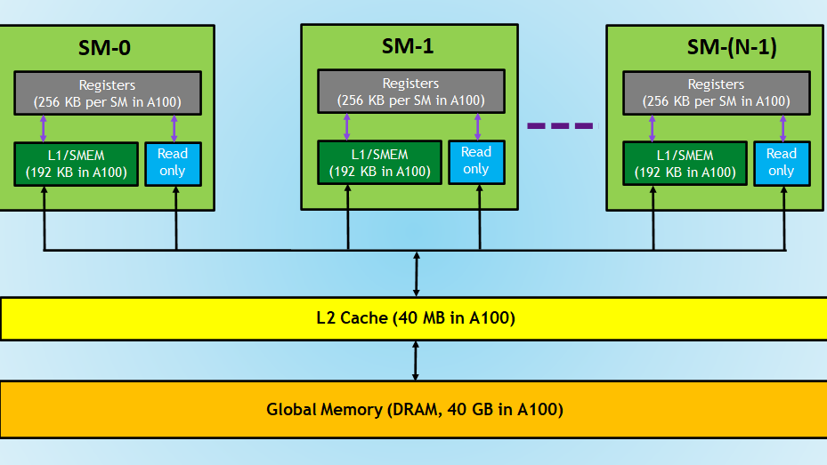
3
GPU Memory Hierarchy 概览
内存结构（从快到慢）
速度差异
100×
1
Register
最快，每个thread私有
Register vs Global Memory
2
Shared Memory
可达100倍的性能差距
SM内部高速内存
3
L1 Cache
一级缓存
4
L2 Cache
二级缓存
5
Global Memory
最慢，容量最大
NVIDIA Developer Blog
Notes:
GPU 的内存层次结构从快到慢依次是：Register（寄存器）、Shared Memory（共享内存）、L1 Cache（一级缓存）、L2 Cache（二级缓存）、Global Memory（全局内存）。
Register 是最快的存储，位于 GPU 核心内部，每个 thread 私有，访问延迟接近于零，但容量极小。Global Memory 是容量最大的存储，GB 级别，但访问延迟高达 400 到 800 个时钟周期。两者之间的性能差距约为 100 倍。理解这个层次结构，是所有 GPU 性能优化的出发点：尽量让数据留在速度快的存储层次中，减少对 Global Memory 的访问。

Slide 4
4
Register
Register 特点
最快的存储
位于GPU核心内部，访问速度极快
每个thread私有
Register per Thread
线程间不可见，保证数据独立性
R0
R1
R2
R3
容量小
例如：64 KB per SM
R4
R5
R6
R7
主要用途
R8
R9
R10
R11
局部变量
临时结果
每个线程拥有独立的寄存器集合
存储临时计算结果
中间计算数据缓存
register per thread 示意图
Notes:
Register 是每个 thread 独享的最快存储。它位于 GPU 计算核心内部，访问速度极快，没有延迟。每个 thread 有自己的 register file，线程之间不可见，保证了数据独立性。Register 的主要用途是存储局部变量、循环计数器、中间计算结果等。
需要注意的是，当一个 Kernel 使用的 register 数量过多，会导致 SM 上能同时驻留的 thread 数减少（occupancy 下降），从而影响并行度。这就是 register 使用的权衡：多用 register 减少内存访问，但要控制总用量不超过硬件限制。

Slide 5
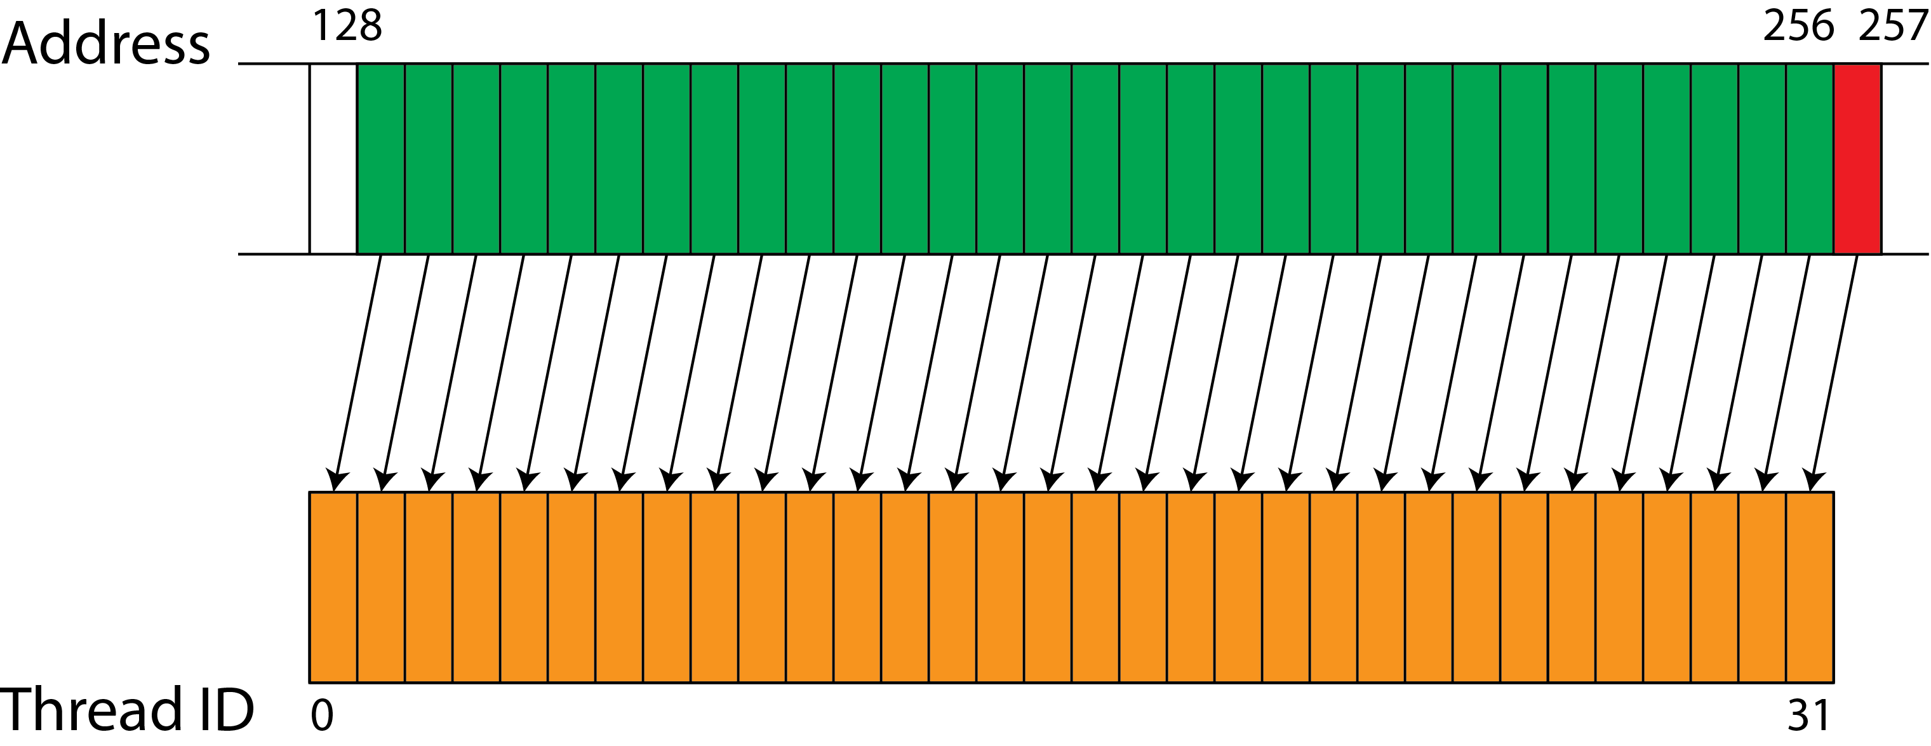
5
Global Memory
Global Memory 特点
容量大
GB级别，可存储大量数据
延迟高
400-800 cycles
所有thread可访问
全局可见，线程间共享
主要问题
访问速度慢
高延迟成为性能瓶颈
优化目标
400-800
减少 Global Memory 访问
cycles latency
图片来源：POP CoE
Notes:
Global Memory 是 GPU 主存，容量 GB 级，所有 thread 均可访问，是存储大型张量（如模型权重、激活值）的地方。但它的延迟非常高，约为 400 到 800 个时钟周期。
这意味着如果一个 thread 访问 Global Memory，它需要等待数百个时钟周期才能拿到数据，在此期间 GPU 计算单元处于空闲。虽然 GPU 可以通过 warp 切换来隐藏部分延迟，但如果访存量太大，延迟无法被完全隐藏，性能就会严重下降。因此，优化 GPU Kernel 的核心策略之一，就是尽量减少 Global Memory 访问次数，或者改善访问模式使其对缓存更友好。

Slide 6
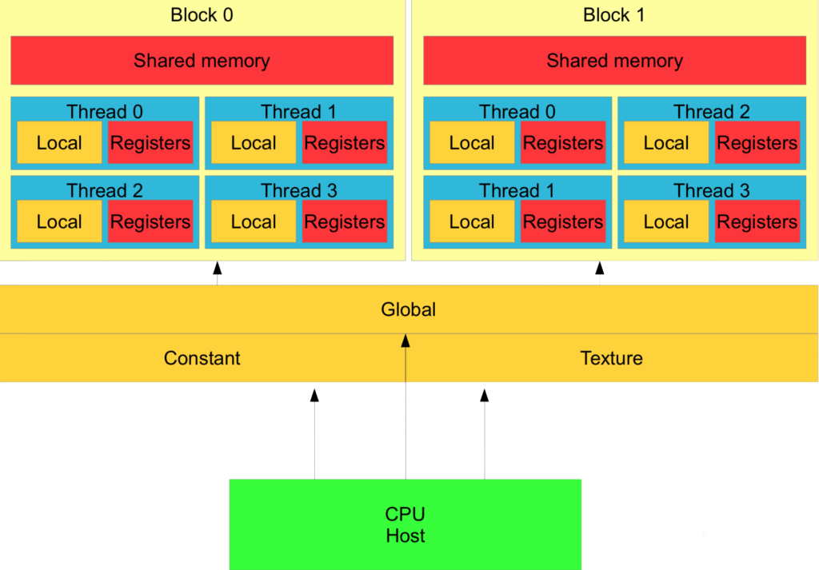
6
Shared Memory 概念
Shared Memory
SM 内部高速内存
核心特点
低延迟
约 20 cycles，比Global Memory快20-40倍
Block 内共享
同一线程块内的线程可共享访问
容量有限
例如：48 KB per SM
~20
48KB
cycles
per SM
图片来源：The Beard Sage
Notes:
Shared Memory 是 SM（Streaming Multiprocessor）内部的高速片上内存。与 Global Memory 相比，它的访问延迟只有约 20 个时钟周期，速度快 20 到 40 倍，但每个 SM 的容量有限，通常为 48KB 或 96KB（不同架构有所不同）。
Shared Memory 的关键特性是：同一个 thread block 内的所有 thread 可以共享访问，因此可以用来在 thread 之间传递数据或共享计算结果。用途上，Shared Memory 主要作为用户自控的 L1 Cache 使用：程序员显式地将 Global Memory 中的数据加载到 Shared Memory，然后在 Shared Memory 中进行频繁的读写，计算完成后再将结果写回 Global Memory。这种用法可以大幅降低延迟、提高数据复用率。

Slide 7
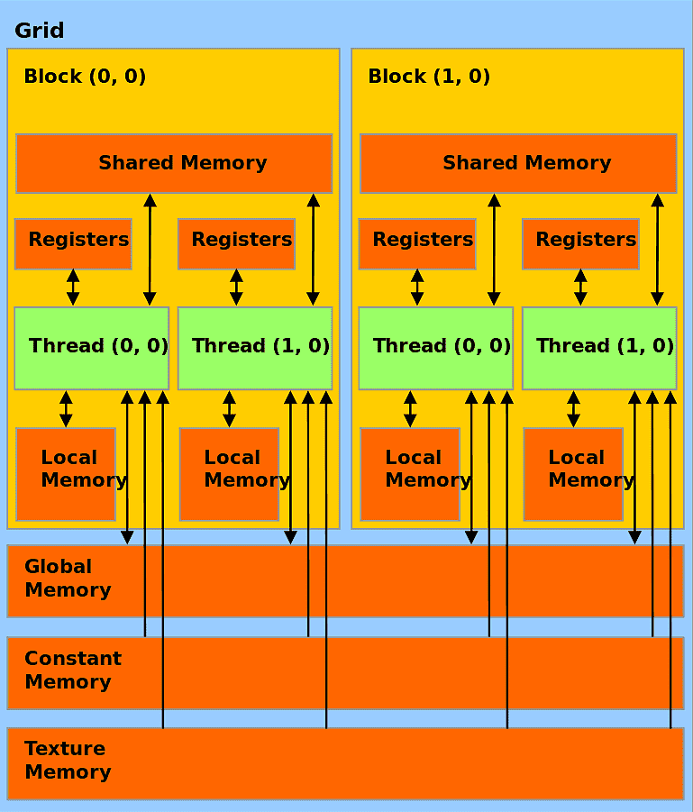
7
Shared Memory 更快
Global Memory
远离计算单元
高延迟访问
容量大但速度慢
Shared Memory
在 SM 内部
距离近，访问更快
类似 CPU cache
关键洞察
物理位置决定访问速度
速度对比
400-800
vs
~20
Global
Shared
cycles
图片来源：SLING Documentation
Notes:
为什么 Shared Memory 比 Global Memory 快得多？物理上，Shared Memory 位于 SM 内部，紧邻计算单元；而 Global Memory 位于 GPU 芯片外的 DRAM 中，需要经过多级总线传输，物理距离远，传输延迟大。
一个形象的类比：Global Memory 相当于磁盘，Shared Memory 相当于 CPU 的 L1 缓存，Register 相当于寄存器。CPU 编程中我们都知道减少缓存 miss 的重要性——GPU 编程中的道理完全相同，只是层次更多、差距更大。速度对比：Global Memory 约 400-800 cycles，Shared Memory 约 20 cycles，相差 20 到 40 倍。这个差距值得我们花精力来充分利用 Shared Memory。

Slide 8
8
Shared Memory 使用示例
CUDA 示例代码
主要用途
// 声明 Shared Memory
__shared__ float tile[32][32];
// 在 kernel 函数中使用
__global__ void kernel(float* input, float* output) {
// 获取线程索引
int tx = threadIdx.x;
int ty = threadIdx.y;
// 从 Global Memory 加载数据到 Shared Memory
tile[ty][tx] = input[...];
// 同步线程，确保数据加载完成
__syncthreads();
// 使用 Shared Memory 中的数据进行计算
float result = tile[ty][tx] * 2.0f;
// 写回 Global Memory
output[...] = result;
}
缓存数据
临时存储频繁访问的数据
减少 global memory 访问
降低内存带宽压力
关键字
__shared__
声明共享内存
__syncthreads()
线程同步
Notes:
来看 Shared Memory 的 CUDA 使用示例。声明方式：在 Kernel 函数中用 __shared__ float tile[32][32] 声明一个 32×32 的共享内存数组，这块内存在同一 thread block 的所有 thread 之间共享。
使用流程分四步：第一步，每个 thread 根据自己的 threadIdx 将对应元素从 Global Memory 加载到 Shared Memory；第二步，调用 __syncthreads() 进行线程同步，确保所有 thread 都完成了数据加载——这一步非常关键，如果跳过，可能有的 thread 在其他 thread 还没加载完时就开始读数据；第三步，从 Shared Memory 读取数据进行计算；第四步，将计算结果写回 Global Memory。__syncthreads() 是 CUDA 中的 barrier 同步原语，不正确地使用或遗漏，是 CUDA 编程中非常常见的 bug 来源。

Slide 9
9
Shared Memory 优化原理
Naive 方法
优化方法
每次从 global memory 读取
global → shared memory
高延迟，性能差
shared memory → register
频繁访问 global memory
减少 global memory 访问
内存访问流程对比
Naive
Optimized
Global Memory
Global Memory
↓
↓
Register
Shared Memory
↓
↓
Global Memory
Register
Notes:
通过与 Naive 方法的对比，我们来理解 Shared Memory 的优化原理。
Naive 方法：每次需要数据都直接从 Global Memory 读取，延迟高（400-800 cycles），数据利用率低，没有复用。优化方法：第一步，将数据从 Global Memory 加载到 Shared Memory（Global → Shared）；第二步，从 Shared Memory 读取数据到 Register 进行计算（Shared → Register）。加载一次后，同一 block 内的多个 thread 可以多次从 Shared Memory 中读取同一份数据，每次只需约 20 cycles。关键洞察：将 Naive 中的"每次算一个元素都去 Global Memory 取一次"，变为"批量取一次存到 Shared Memory，大家共用"。这就是 Shared Memory 的本质价值——协作缓存。

Slide 10
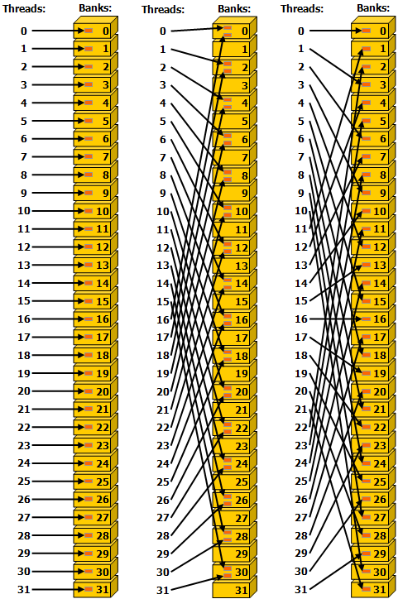
10
Bank 结构介绍
Shared Memory 分为多个 Bank
实现并行访问的关键结构
Bank 特点
多个 Bank
例如：32 banks
每个 bank 独立访问
可同时访问不同 bank
Bank Conflict
同时访问同一 bank 会导致冲突
32
banks (典型配置)
图片来源：Lei Mao's Log Book
Notes:
Shared Memory 的硬件结构是理解 Bank Conflict 的前提。Shared Memory 在硬件上被划分为多个 Bank（存储体），典型配置是 32 个 Bank。
Bank 结构的设计目的是实现并行访问：如果一个 warp 中的 32 个 thread 分别访问 32 个不同的 Bank，这 32 次访问可以并行完成，只需一个时钟周期。这是 Shared Memory 高效访问的理想情况。但是，如果多个 thread 同时访问同一个 Bank，就会产生 Bank Conflict——访问被串行化，性能下降。Bank Conflict 的严重程度取决于同时访问同一 Bank 的 thread 数量，2路冲突就慢2倍，32路冲突就慢32倍。

Slide 11
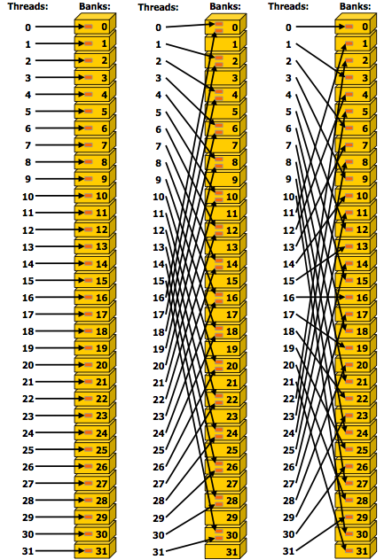
11
Bank Conflict 定义
Bank Conflict
Shared Memory 性能杀手
问题定义
多个 thread 同时访问
同一个 bank
导致访问串行化
无法并行执行
性能严重下降
失去并行优势
N
1
N×
threads
bank
slower
图片来源：UIC Mathematics
Notes:
Bank Conflict 是 Shared Memory 的"性能杀手"。当多个 thread 同时访问同一个 Bank 时，这些访问不能并行，而是被串行化，导致完成时间增加了 N 倍（N 是访问同一 Bank 的 thread 数）。
为什么会发生 Bank Conflict？原因在于 Shared Memory 的地址到 Bank 的映射规则：地址 addr 对应的 Bank 编号 = (addr / 4) % 32（以4字节为粒度）。如果多个 thread 访问的地址映射到同一 Bank，就产生冲突。Bank Conflict 是很多初学者写出性能差的 CUDA 代码的重要原因之一。在做矩阵转置、规约等涉及 Shared Memory 访问的 Kernel 时，必须仔细分析访问模式，避免 Bank Conflict。

Slide 12
12
无 Bank Conflict 情况
理想情况
每个 thread 访问不同的 bank
访问模式
thread 0
→
bank 0
thread 1
→
bank 1
thread 2
→
bank 2
thread 3
→
bank 3
并行访问
最大性能
Notes:
无 Bank Conflict 的理想情况：每个 thread 访问不同的 Bank。比如 thread 0 访问 Bank 0，thread 1 访问 Bank 1，……，thread 31 访问 Bank 31。这32次访问完全并行，性能最优，称为"perfect access pattern"。
在实际 Kernel 设计中，应该尽量让访问模式满足这一条件：一个 warp 内的相邻 thread，访问 Shared Memory 中地址连续但跨 Bank 的元素。比如，thread i 访问 sdata[i]，对于 32 个 thread 就分别访问 bank 0 到 bank 31，完全无冲突。

Slide 13
13
Bank Conflict
冲突情况
多个 thread 访问同一个 bank
访问模式
thread 0
→
bank 0
thread 1
→
bank 0
thread 2
→
bank 0
thread 3
→
bank 0
串行执行
性能下降
图片来源：Lei Mao's Log Book
Notes:
相反，如果多个 thread 都访问同一个 Bank，就产生冲突。最极端的情况是 32 个 thread 都访问同一个 Bank——称为 32-way conflict，访问被串行为 32 次，速度降低 32 倍，Shared Memory 的优势完全丧失。
一个常见的产生 Bank Conflict 的场景是：按列访问二维 Shared Memory 数组。例如 tile[32][32]，thread i 访问 tile[i][0]，对应 Bank 编号 = (i*32) % 32 = 0，32 个 thread 全部访问 Bank 0，产生 32-way conflict！这是矩阵转置 Kernel 的经典陷阱，下一页会给出解决方案。

Slide 14
14
避免 Bank Conflict 方法
Padding 方法
原理说明
通过增加 padding 避免冲突
原始数组
tile[32][32]
每行32个元素，对齐到32 banks
代码示例
Padding 后
// 原始声明（可能导致 bank conflict）
__shared__ float tile[32][32];
// Padding 后（避免 bank conflict）
__shared__ float tile[32][33];
// 解释：
// 原始：每行 32 个 float，正好占用 32 个 bank
// 导致：同一列的元素都在同一个 bank
//
// Padding：每行 33 个 float
// 结果：同一列的元素分布在不同 bank
tile[32][33]
每行33个元素，错开 bank 分布
效果
同一列的元素分布在不同 bank
关键技巧
增加一列 padding 即可避免冲突
Notes:
避免 Bank Conflict 最常用的技术是 Padding（填充）。将 tile[32][32] 改为 tile[32][33]，即每行增加一个填充元素。
原因：加了 padding 后，thread i 访问 tile[i][0] 的 Bank 编号 = (i*33) % 32 = i（因为 33 与 32 互质），所以 thread 0 访问 Bank 0，thread 1 访问 Bank 1，……，thread 31 访问 Bank 31，完全无冲突。这一行 padding 代码几乎没有任何计算开销，但可以消除 Bank Conflict，在某些访问模式下带来显著的性能提升。这是一个非常值得掌握的 GPU 优化小技巧。

Slide 15
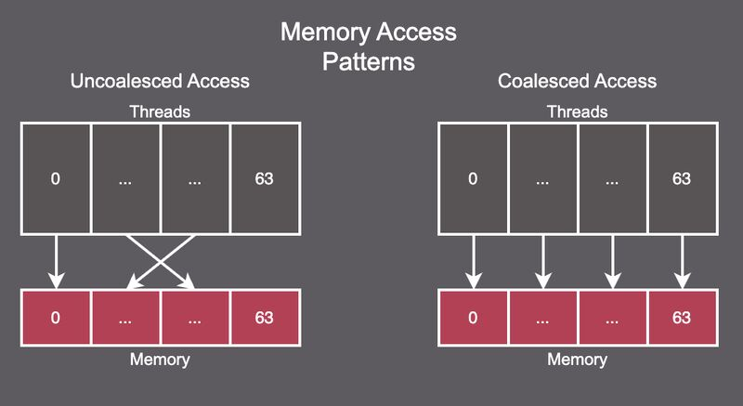
15
Memory Coalescing 概念
Coalesced Access
Global Memory 优化关键
定义
连续 thread
相邻的线程
访问连续地址
内存地址连续
效率最高
合并为一次内存事务
示例
thread i
→
A[i]
连续线程访问连续地址
图片来源：LinkedIn - Mayur Jain
Notes:
Memory Coalescing（内存合并访问）是 Global Memory 访问优化的关键技术。其核心概念是：如果一个 warp 中相邻的 thread 访问全局内存中连续的地址，硬件会将这些访问合并为一次（或少数几次）内存事务，效率最高；反之，如果各 thread 访问地址分散，就需要多次独立的内存事务，带宽利用率极低。
理想的访问模式是：thread i 访问 A[i]，相邻 thread 访问连续地址，构成 coalesced access。这种情况下，32 个 thread 的访问可以合并为 1 到 4 次 128-byte 的内存事务，带宽利用率接近 100%。

Slide 16
16
Non-coalesced access 问题
错误访问模式
导致性能严重下降
问题示例
thread 0
→
A[0]
thread 1
→
A[1000]
thread 2
→
A[2000]
步长（stride）
导致问题
1000
多次 memory transaction
性能严重下降
图片来源：POP CoE
Notes:
Non-coalesced（非合并）访问会导致严重的性能下降。典型的反例是跨步访问（stride access）：thread 0 访问 A[0]，thread 1 访问 A[1000]，thread 2 访问 A[2000]，……，每个 thread 访问的地址相差 1000 个元素，远超 cache line 大小。
结果是：这 32 次访问无法合并，需要 32 次独立的内存事务，带宽利用率只有约 3%，性能损失高达 32 倍。在矩阵运算中，按行访问通常是 coalesced 的（相邻 thread 访问同行相邻列），而按列访问（stride = 矩阵行宽）则是 non-coalesced 的。这就是为什么矩阵转置算子需要特别的优化处理——利用 Shared Memory 先做 coalesced 读，再做 coalesced 写。

Slide 17
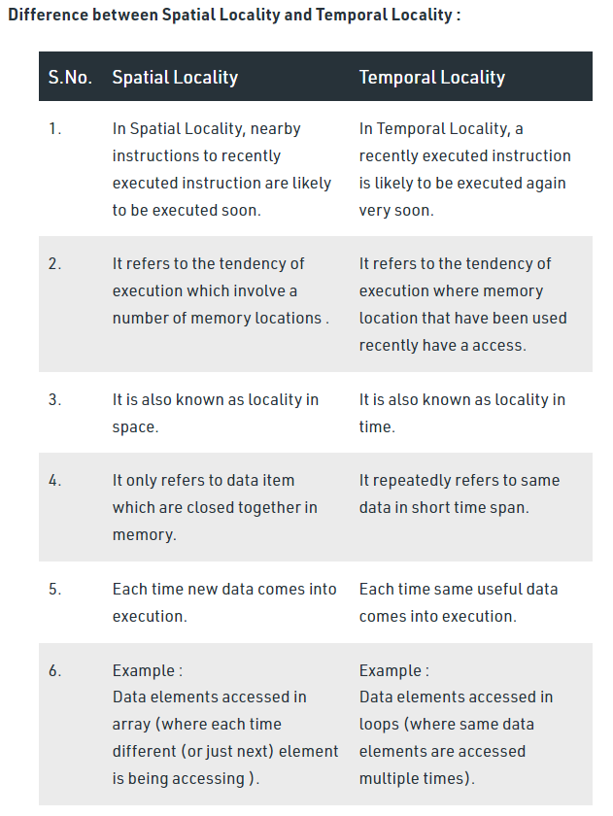
17
Cache 局部性（Locality）
两种局部性
提高 cache hit rate 的关键
Temporal
Spatial
重复访问相同数据
访问邻近数据
时间局部性
空间局部性
示例：循环中重复使用的变量
示例：顺序访问数组元素
优化目标
提高 cache hit rate
图片来源：Medium - InterviewNoodle
Notes:
Cache 局部性（Locality）是理解缓存性能的核心概念，分为两种：时间局部性（Temporal Locality）和空间局部性（Spatial Locality）。
时间局部性：最近访问过的数据，很快还会再次访问。典型例子是循环中反复使用的变量，利用时间局部性可以提高 cache hit rate。空间局部性：访问某个地址后，其邻近地址很快也会被访问。典型例子是顺序遍历数组，利用空间局部性，cache line 中不仅目标元素被加载，其邻近元素也一并缓存，后续访问就能命中。优化目标是提高 cache hit rate——使尽可能多的数据访问在缓存中命中，减少对慢速全局内存的请求。

Slide 18
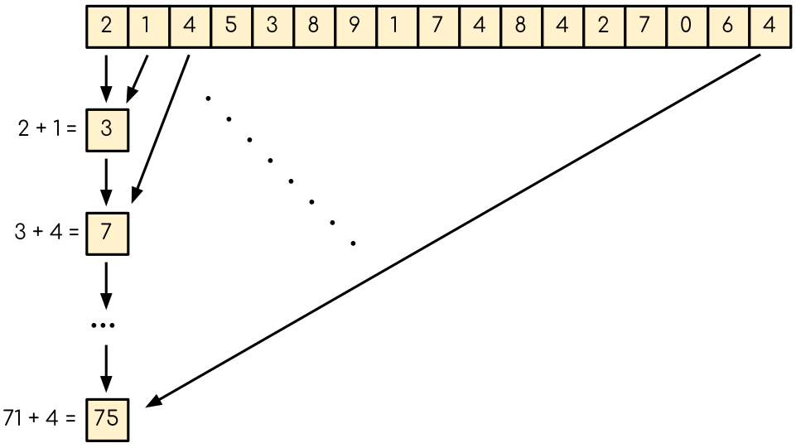
18
Reduction Kernel 问题定义
Reduction 示例
计算数组元素之和
问题定义
计算：sum(A)
输入：数组 A
输出：A[0] + A[1] + ... + A[n-1]
Naive 方法的问题
每个 thread 写 global memory
频繁访问全局内存
Reduction 操作
大量 memory access
A[0] ⊕ A[1] ⊕ A[2] ⊕ ... ⊕ A[n-1]
成为性能瓶颈
⊕ 可以是 +、×、max、min 等
图片来源：ENCCS CUDA Training
Notes:
Reduction（归约）是一类经典的并行计算问题——给定数组 A，计算 A[0] ⊕ A[1] ⊕ ... ⊕ A[n-1]，其中 ⊕ 可以是加法、乘法、取最大值、取最小值等任意结合运算。最常见的是求和：sum(A)。
Naive 方法性能差的原因：频繁的 Global Memory 访问——每次部分和的更新都需要读写全局内存，延迟高、带宽消耗大，成为严重的性能瓶颈。正确的做法是利用 Shared Memory 在块内先做局部归约，再将块间结果合并，这正是下一页要展示的优化方案。

Slide 19
19
Shared Memory 优化 Reduction
1
加载数据
2
归约计算
3
写回结果
global → shared memory
shared memory 内 reduction
最终写 global memory
优化流程
Global Memory
Shared Memory
Global Memory
→
→
Input Data
Load & Reduce
Output Result
原始数据
加载并归约
最终结果
优化优势
减少 global memory 访问，提高并行效率
Notes:
Shared Memory 优化 Reduction 的流程分三步：第一步，Load——将 Global Memory 中对应的数据块加载到 Shared Memory；第二步，Reduce——在 Shared Memory 内进行归约运算（折半归约法），所有中间结果都在 Shared Memory 中完成，不涉及 Global Memory；第三步，Write Back——每个 block 的最终归约结果由 thread 0 写回 Global Memory。
这种方式的优势：绝大部分的读写操作都发生在 Shared Memory（约 20 cycles）而非 Global Memory（400-800 cycles），全局内存访问量从 O(N) 次减少到只有一次写操作（每个 block），并行效率显著提升。

Slide 20
20
Reduction Kernel 示例
CUDA 实现代码
代码说明
__global__ void reduction_kernel(float* input, float* output, int n) {
// 声明 Shared Memory
__shared__ float sdata[256];
// 获取线程索引
int tid = threadIdx.x;
int i = blockIdx.x * blockDim.x + threadIdx.x;
// 从 Global Memory 加载数据到 Shared Memory
sdata[tid] = (i < n) ? input[i] : 0;
// 同步线程，确保数据加载完成
__syncthreads();
// 在 Shared Memory 中进行归约
for(int s = blockDim.x/2; s > 0; s >>= 1) {
if(tid < s) {
sdata[tid] += sdata[tid + s];
}
__syncthreads();
}
// 将结果写回 Global Memory
if(tid == 0) {
output[blockIdx.x] = sdata[0];
}
}
声明共享内存
__shared__ float sdata[256]
加载数据
global → shared memory
线程同步
__syncthreads()
归约循环
折半归约策略
代码示例：CUDA Reduction Kernel 实现
Notes:
来看具体的 CUDA Reduction Kernel 实现。__shared__ float sdata[256] 声明 256 个元素的共享内存数组；将 Global Memory 数据加载到 sdata，越界的位置填 0；__syncthreads() 同步，确保所有数据加载完毕；核心归约循环：for(int s = blockDim.x/2; s > 0; s >>= 1)，每次迭代将步长 s 折半，前半部分 thread 将自己位置的元素与 s 步之外的元素相加，经过 log2(blockDim.x) 次迭代后，sdata[0] 中存储了本 block 所有元素的和；每次迭代都需要 __syncthreads() 同步，防止数据竞争；最后由 thread 0 将 sdata[0] 写回 Global Memory。
折半归约的时间复杂度是 O(log N)，比串行 O(N) 高效得多，充分利用了 GPU 的并行性。

Slide 21
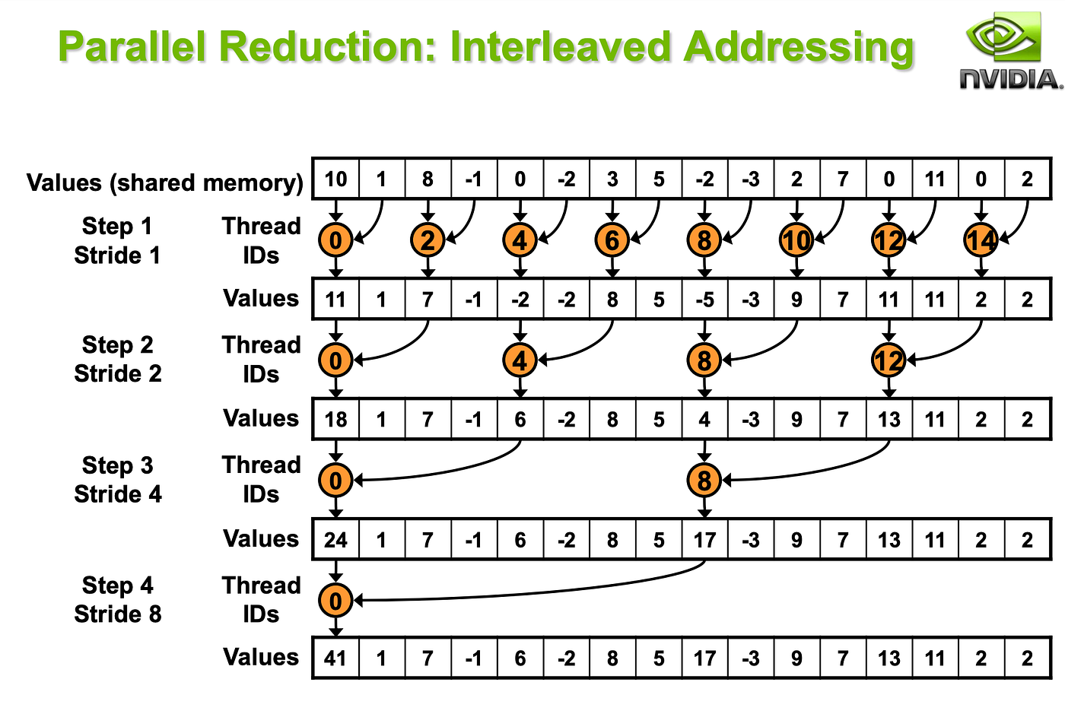
21
优化效果对比
Naive
Optimized
慢
快
频繁访问 global memory
使用 shared memory
性能提升
10-50×
性能提升
优化原因
减少 global memory access
提高并行效率
充分利用 shared memory 低延迟
图片来源：Medium - Rimika Dhara
Notes:
最后来看优化效果。与 Naive 实现相比，使用 Shared Memory 优化的 Reduction Kernel 可以获得 10 到 50 倍的性能提升，具体数字取决于数组大小和硬件配置。
性能提升的三个来源：第一，减少 Global Memory access 次数——从每次操作都读写全局内存，变为绝大部分操作在 Shared Memory 中完成；第二，提高并行效率——折半归约并行利用了所有 thread；第三，充分利用 Shared Memory 低延迟——块内归约极其高效。这个案例完美展示了 Shared Memory 在 GPU 优化中的巨大价值。本部分内容到此结束。

Slide 22

解决方案： FlagOS， 统一AI系统软件栈
Notes:
统一、开源 AI 系统软件栈 FlagOS 简介
面向多芯片的统一、开源 AI 系统软件栈 FlagOS ，是由芯片企业、系统厂商、算法和软件相关单位、非营利性组织、科研机构等十多家国内外机构共同发起并创立的，围绕多种 AI 芯片使用的核心痛点问题，打造的包括通用算子库 FlagGems、统一编译器 FlagTree、并行训推一体框架 FlagScale、统一通信库 FlagCX、自动迁移发版平台 FlagRelease和多芯片评测工具 FlagPerf 的系统软件生态。FlagOS 让我们看到了打破不同芯片软件栈之间生态隔离的可能性，将有效降低开发者的迁移成本。
官网：
https://flagos.io
交互式问答入口：
https://wiki.flagos.io
官方文档：
https://docs.flagos.io
最新1.6版本介绍：
https://mp.weixin.qq.com/s/eBgg6_5FJV-RuYk5fBQvOg
💕 真诚开源，欢迎Star-Watch-Fork
1、高性能通用AI 算子库 FlagGems：https://github.com/flagos-ai/FlagGems
2、统一 AI 编译器 FlagTree: https://github.com/flagos-ai/flagtree
3、并行训推一体框架 FlagScale：https://github.com/flagos-ai/FlagScale
4、统一通信库 FlagCX：https://github.com/flagos-ai/FlagCX
5、大模型评测工具 FlagPerf: https://github.com/flagos-ai/flagperf
6、算子自动生成工具KernelGen： https://kernelgen.flagos.io
7、大模型发版工具FlagRelease:
https://modelscope.cn/organization/FlagRelease
https://huggingface.co/FlagRelease/models
https://www.wisemodel.cn/models/FlagRelease
https://www.gpufree.cn
https://www.aihuanxin.cn
国内镜像站点：
https://gitcode.com/flagos-ai
https://gitee.com/flagos-ai
微信公众号：智源FlagOpen
视频号：智源FlagOpen

Slide 23








https://space.bilibili.com/3546791834290849
https://github.com/flagos-ai
https://www.zhihu.com/people/95-22-20-18/posts
https://flagos.io/Home

Slide 24

感谢观看！

